Slide 1
데이터 기반 전문가 추천 시스템 개발
(해외 사이트 데이터 수집팀)
편도웅, 김상혁, 크리스토퍼, 전종우
2021.09.13

Slide 2
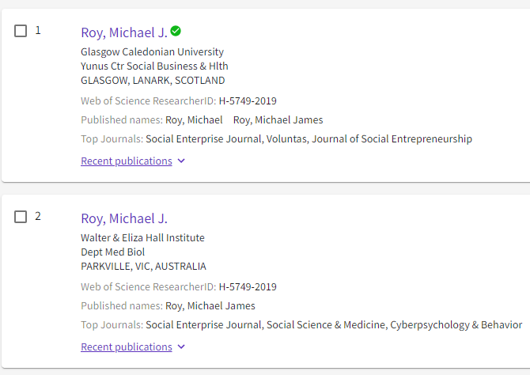
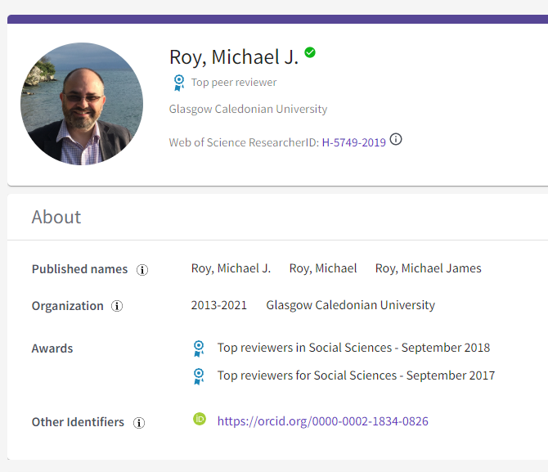
진행 사항
가. WOS 저자 크롤링
검색이 리스트 페이지가 나온 경우 → 첫번째 저자로 이동

Slide 3
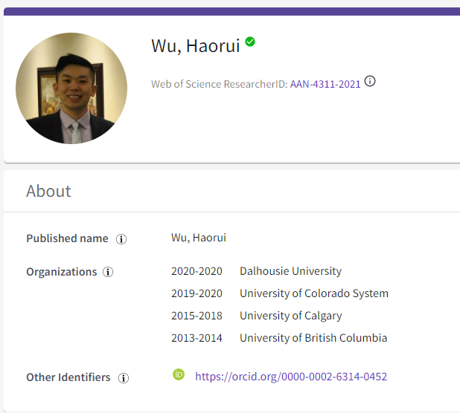
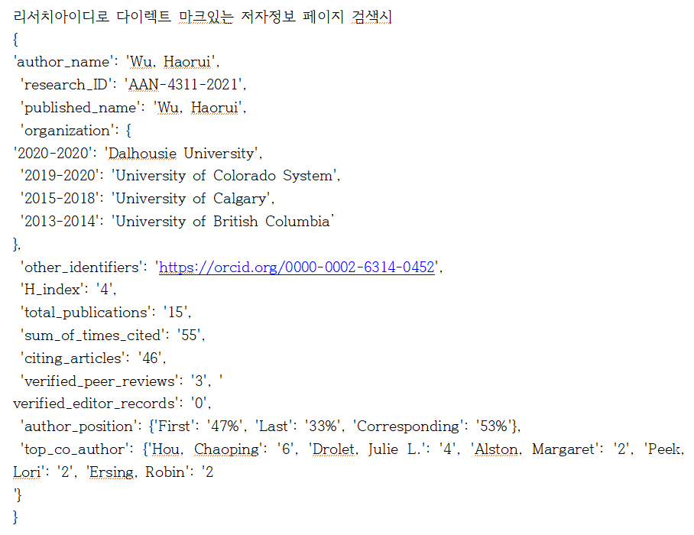
진행 사항
가. WOS 저자 크롤링
2. 검색이 바로 저자정보 페이지인 경우

Slide 4
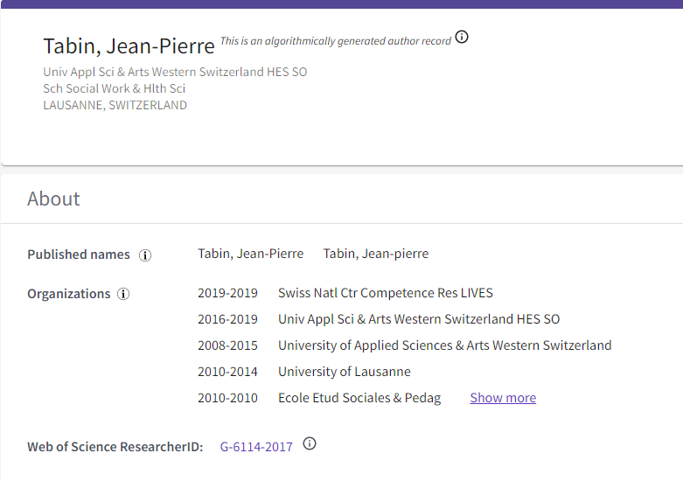
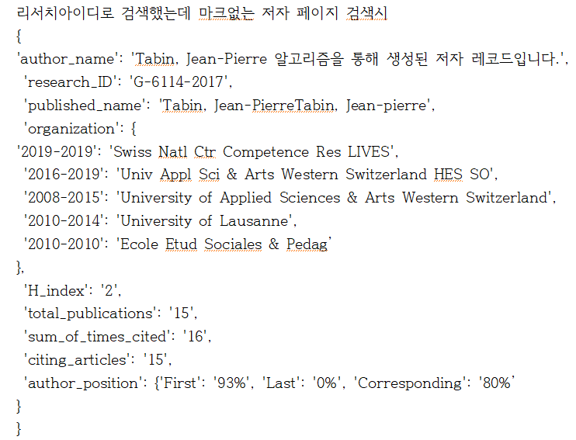
진행 사항
가. WOS 저자 크롤링
3. 다이렉트로 왔는데 마크표시 없는경우

Slide 5
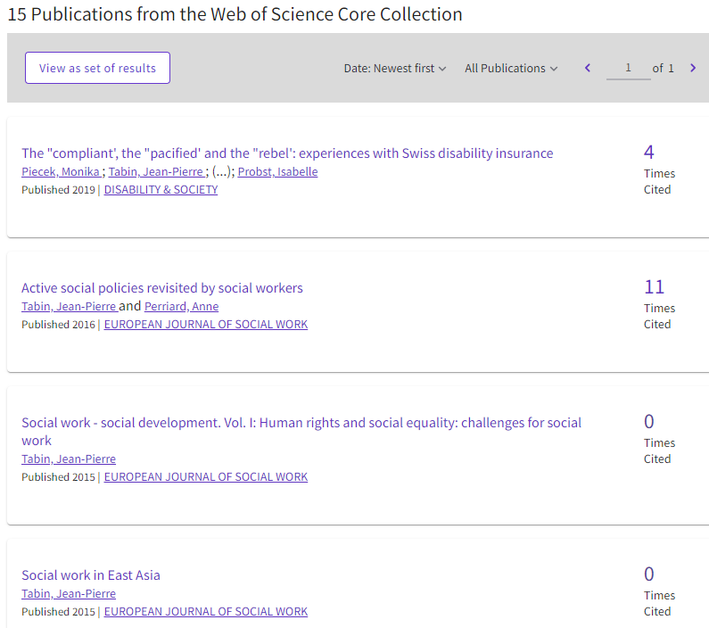
진행 사항
가. WOS 저자 크롤링 진행 예정
1. 논문 제목들 수집
2. 일부 텍스트 데이터 중 필요 없는 부분 없애기
3. 로우데이터 스키마 통일하기 (없는 내용이면 None이나 0 넣기)

Slide 6
진행 사항
나. WOS 저자_id String 비교 알고리즘 구현
저자 id가 수집되지 않는 문제 발생
→ 파일 다운로드 checkbox에 저자 식별자 체크 해제(해결)
2. Jaro-Winker 알고리즘 구현
→ 구현 진행중

